Slide 1
CEN 0100 - Introdução às Ciências Biológicas Ética na ciência Professora Dra. Marli de Fátima Fiore Professor Dr. Francisco Scaglia Linhares Monitora: Albania J. P. Torres

Slide 2
O que é a Ética?
Conjunto de princípios morais que governam o comportamento de uma pessoa ou a conduta em um tipo de atividade.
É também a área do conhecimento que lida com os princípios morais.
Muitas profissões possuem um sistema formal de práticas éticas, que guiam os profissionais em suas respectivas áreas.
Ex. Medicina com o juramento de Hipócrates

Slide 3
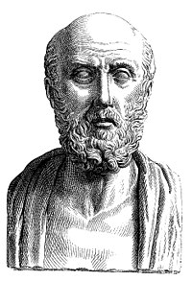
Exemplo de código ético: o juramento hipocrático
Quem foi Hipócrates?
Nascido na Grécia (460 a.C. - 370 a.C.), Hipócrates é considerado uma das figuras mais importantes da história da medicina.
Principal formulador de um sistema de teorias médicas e considerado o pai da medicina ocidental.
Chefe da escola de Cós.
Lecionou medicina em Atenas, onde contou com a admiração de Platão e Aristóteles.
O juramento de Hipócrates é uma declaração solene tradicionalmente feita por médicos por ocasião de sua formatura. Acredita-se que o texto é de autoria de Hipócrates ou de um de seus discípulos!
O juramento hipocrático é um compromisso solene dos médicos com sua profissão e é dito de patrimônio da humanidade por seu elevado sentido moral.

Slide 4
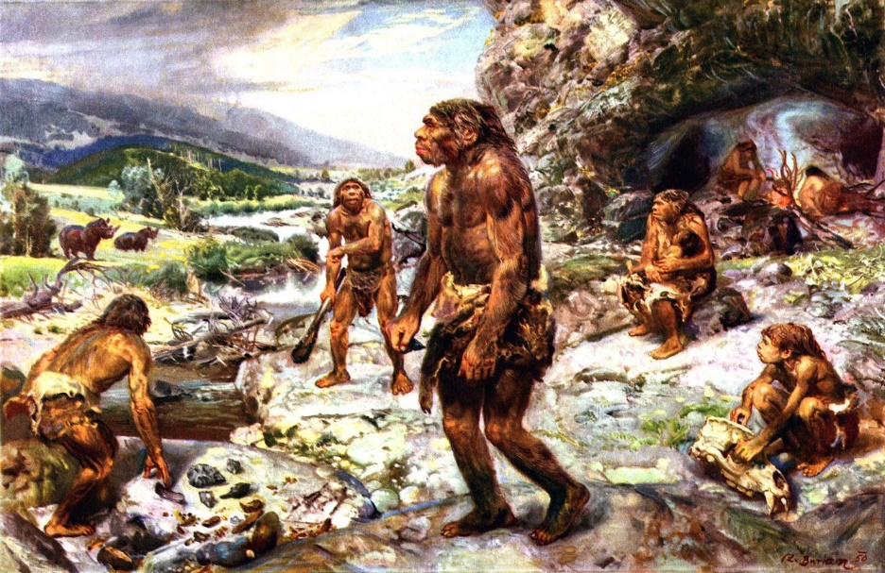
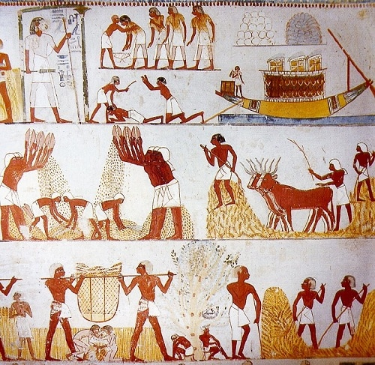
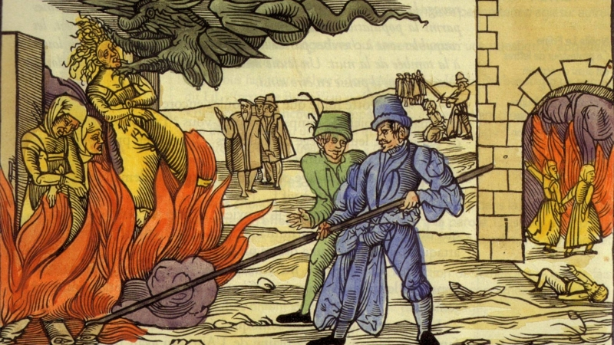
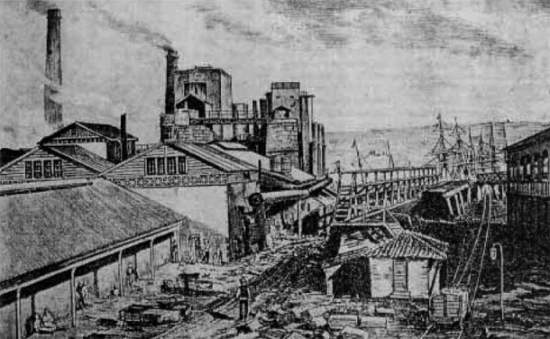
Evolução das Sociedades Ética

Slide 5
Exemplo de código ético: o juramento hipocrático
Juramento hipocrático (reformulado em 1771, 1948, 1968, 1983 e atualização de 2017)
Prometo solenemente consagrar a minha vida ao serviço da humanidade;
A saúde e o bem-estar do meu doente serão as minhas primeiras preocupações;
Respeitarei a autonomia e a dignidade do meu doente;
Guardarei o máximo respeito pela vida humana;
Não permitirei que considerações sobre idade, doença ou deficiência, crença religiosa, origem étnica, sexo, nacionalidade, filiação política, raça, orientação sexual, estatuto social ou qualquer outro fator se interponham entre o meu dever e o meu doente;
Respeitarei os segredos que me forem confiados, mesmo após a morte do doente;
Exercerei a minha profissão com consciência e dignidade e de acordo com as boas práticas médicas;
Fomentarei a honra e as nobres tradições da profissão médica;
Guardarei respeito e gratidão aos meus mestres, colegas e alunos pelo que lhes é devido;
Partilharei os meus conhecimentos médicos em benefício dos doentes e da melhoria dos cuidados de saúde;
Cuidarei da minha saúde, bem-estar e capacidades para prestar cuidados da maior qualidade;
Não usarei os meus conhecimentos médicos para violar direitos humanos e liberdades civis, mesmo sob ameaça;
Faço estas promessas solenemente, livremente e sob palavra de honra.

Slide 6
Quais são os princípios morais que devem conduzir o comportamento de um cientista?
Para poder entender e definir isto temos que compreender quais os principais dilemas que um cientista enfrenta.
Um dos pontos importantes é aquele de criar um sistema de conhecimento construtivista baseado em uma visão o quanto mais destacada possível da subjetividade.
De fato um dos princípios fundantes da ciência é que cada hipótese não pode ser vista como científica quando observada somente desde o ponto de vista teórico. O aporte de evidências experimentais, que possam ser reproduzidas por outras pessoas em outro lugar, minimiza o conceito de subjetividade.
O distanciamento da subjetividade diferencia a ciência de outras práticas como a política, religião, justiça, etc.

Slide 7
Portanto, a ética na ciência é um chamado à honestidade e integridade em todos os estágios da prática científica.
Mas porquê este conceito é tão importante e necessário na ciência?
Resposta: Porque a ciência é um tipo de conhecimento direcionado a avançar, a partir de idéias e conceitos ja´explorados por outros e aceitos, sobre os quais não é necessário ficar discutindo continuamente.

Slide 8
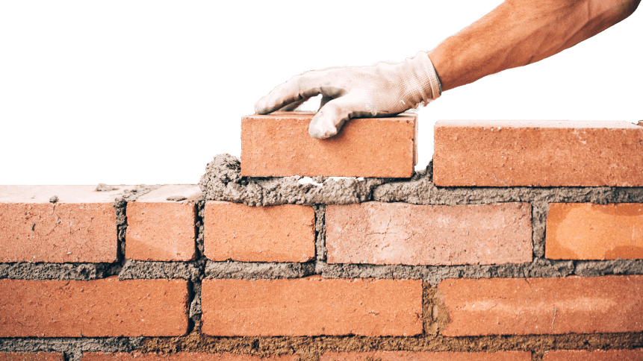
Construção da Ciência
Importância da ética na definição de conceitos sólidos
A solidez da construção científica, seu alcance, depende do avanço técnico das ferramentas de pesquisa
Ciência = muro
Conceitos = tijolos

Slide 9
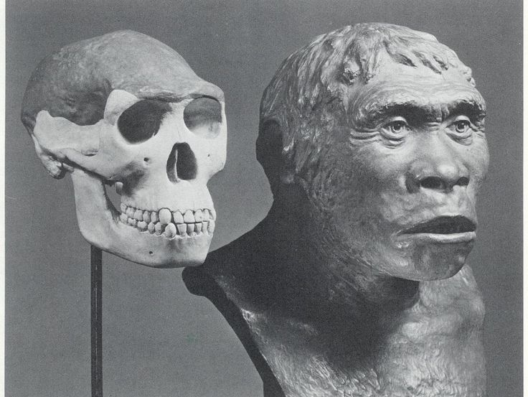
A não aplicação de ética na ciência é um dos maiores perigos para o avanço da própria ciência
Exemplo de fraudes científicas – o caso do arqueólogo Charles Dawson.
Um dos principais arqueólogos do começo do século 20, altamente creditado no âmbito científico, forjou vários refertos arqueológicos dando seu próprio nome as novas espécies descoberta. Sua descoberta do elo entre primatas e hominidios, creditado ter 500.000 anos era a sobreposição de um crânio humano, uma mandíbula de orango e dentes limados....
“Homem de Piltdown”

Slide 10
Construção da Ciência
Diferença entre mentiras flagrantes e erros científicos derivados de falta de conhecimento:
A ciência avança em função dos instrumentos de observação, portanto em determinados momentos o avanço de instrumentos permite realizar coisas previamente impossíveis revolucionando os conceitos da época. Isto não determina uma falha ética na ciência, mas sim como ela procede.
Exemplo : Darwin-Lamarck
Exemplo : Física mecânica vs. Física quântica
A prática da ética na ciência é o melhor instrumento para que a ciência avance, dentro das limitações experimentais do momento.

Slide 11
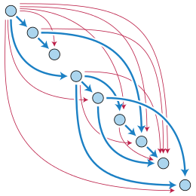
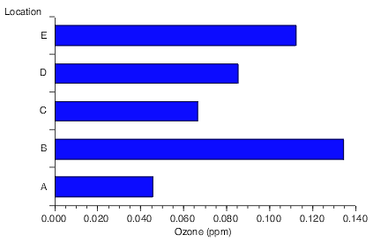
Prática dos Princípios éticos na Ciência
Ação científica:
Coleta de dados e repetição de medições
Descrição dos métodos
Definição de variáveis e de constantes
Interpretação dos dados
Manejo digno de amostras e seres vivo
Modelos matemáticos vs. Modelos estatísticos (aceite, toda medida tem um ERRO!)

Slide 12
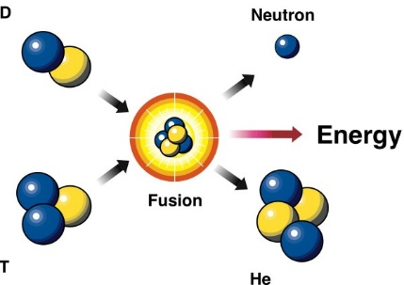
Prática dos Princípios éticos na Ciência
2. Publicação e divulgação:
Acreditamento das idéias alheias de forma correta através do referenciamento – caso contrário efetuaremos plágio
Solução: utilização de Ferramentas anti-plágio como a plataforma Turnitin
Interpretação precisa das ideias alheias sem deturpá-las
Exemplo de mal uso das idéias alheias: afirmações da internet sobre o Fascismo ser um movimento de esquerda!
Fidelidade dos resultados, cuidado no manuseio dos dados durante a escrita de artigos!
Controvérsia na divulgação detalhada de descobertas perigosas
Exemplo: desenvolvimento de bombas atômicas

Slide 13
Como e por que nasceu o conceito de ética nos estudos científicos biológicos e em suas práticas?
As práticas nazistas aplicadas aos prisioneiros e judeus eram aquelas de utilizar cobaias humanas para determinar questões científicas.
O governo, em conjunção com muitas instituições científicas da época (Kaiser Wilhelm Society hoje chamado de Max Planck Institute), adotaram práticas brutais, desumanas e até mortais com o objetivo de avançar o conhecimento científico.
Estas práticas, feitas a portas fechadas com seres humanos, levaram a como mínimo 200.000 mortes de pessoas (inclusive alemães) com deficiências físicas. Produtos químicos eram testados diretamente em humanos, como também os níveis toleráveis e letais de determinadas composições químicas, os níveis de tolerância ao frio para os soldados na guerra, etc.
A descoberta destas práticas brutais e desumanas transpareceu para a sociedade durante o julgamento de Núremberg, e a partir de ai se criou o chamado código de Núremberg, que trata das regras de conduta éticas para tratamento de seres humanos e depois a partir disto dos animais.

Slide 14
Vejamos alguns princípios básicos do código ético de Núrimberg sobre a aplicação de pesquisa em seres humanos
Experimentações sobre seres humanos devem, sempre que possível, ser evitadas. Porém nem sempre se pode evitar isto, porque mesmo que você teste uma medicina contra o câncer em ratos e até primatas, não existe garantia de aplicabilidade no ser humano.
Outro ponto importante foi a definição de que deve haver uma análise dos possíveis riscos de tal pesquisa com seres humanos, a ser balanceada com os potenciais benefícios.
Ex. Experimentação com humanos sobre a cura do câncer (benéfico) vs. agente causador do HIV (maléfico).
Informação e consentimento dos sujeitos ao tratamento que irão receber, seus potenciais riscos e benefícios.

Slide 15
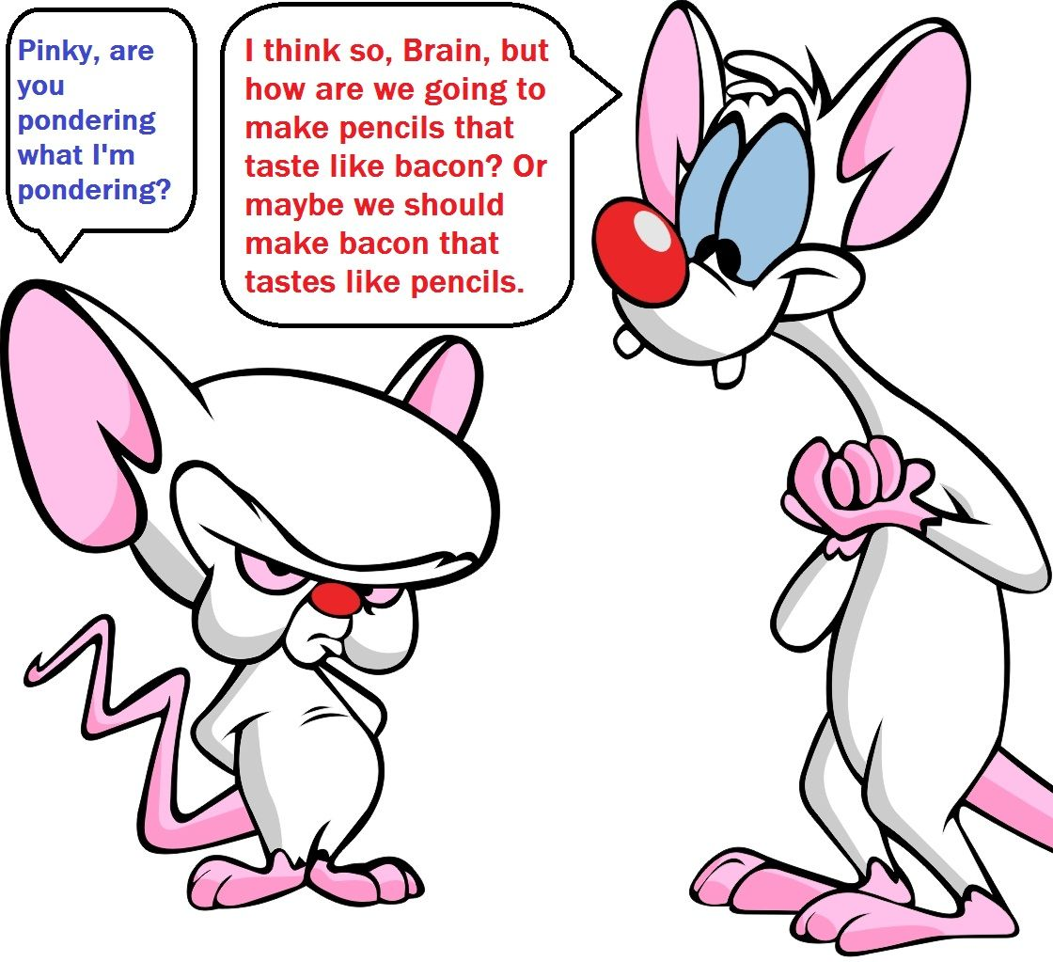
A pesquisa científica pode gerar conhecimento em áreas que podem ser utilizadas para o bem e para o mal. Como se deve atuar nestes casos?
Primeiramente, na maioria dos casos o pesquisador estuda mecanismos até mesmo mortais para fins do bem.
O conceito do cientista louco que quer destruir o mundo, a pesar de ser muito utilizado na ficção não é verdadeiro na grandíssima maioria dos casos.

Slide 16
O pesquisador e todos os cientistas devem fazer o esforço de pensar não só nas consequências diretas da descoberta, como também as indiretas, que não necessariamente são benéficas.
Ex. Se diz que J. Robert Oppenheimer, um dos pais da bomba atômica, se estremeceu de remorso ao ver suas criações serem utilizadas para destruir Nagasaki e Hiroshima.
O cientista deve ser atento a como divulga sua pesquisa, porque aquilo que pode ser uma boa intenção pode gerar efeitos negativos.
Ex. Um grupo de pesquisadores americanos tentou publicar em 2012 um artigo de biologia sintética, mostrando como se pode sintetizar o Vírus da Poliomielite. A revista se negou (no meu ponto de vista, corretamente) a publicar o artigo, pois segundo eles o artigo poderia permitir a um grupo de pessoas com más intenções fabricar um vírus de forma caseira.
Por isto muitas pesquisas que possuem aplicações bélicas são retiradas do âmbito científico e nunca são publicadas.

Slide 17
Carl Sagan once observed “We live in a society exquisitely dependent on science and technology, in which hardly anyone knows anything about science and technology”.
Por outro lado, a delegação da transcrição da ciência em algo tangível para o público, por parte dos jornalistas, pode levar a opinião pública a interpretar de maneira errada o conceito científico. Desta forma, a pesquisa pode se voltar contra as vantagens por ela produzidas, criando uma descrença muito grande entre sociedade e comunidade científica. Vivemos em uma época em que em que a divisão entre a comunidade científica e a opinião pública é tão exagerada que pode levar à criação de opiniões monstruosas e a instrumentalização de opiniões.
Ex. Agricultura moderna, vacinações, forma da terra, Greta Thunberg, etc.

Slide 18
Diferenças entre erros humanos e fraude da ética
É importante notar que nem tudo aquilo que parece uma fraude ética é tal, podendo ser um erro de interpretação. O ser humano é falho e pode cometer erros, cientistas também.
Nem sempre é fácil entender o que é um caso e o que é outro. Um adequado julgamento deveria ser propiciado a todos. É o caso da fusão a frio de Pons- Fleishmann.
Pons e Fleishmann estavam estudando a eletrolise da água pesada na superfície de um eletrodo de Palladio, e se depararam com efeitos físicos da reação que desafiavam as explicações químicas existentes à época. Como peculiaridade observada nesta reação houve uma produção excessivo de calor, que os pesquisadores atribuíram a fissão nuclear a frio. Por medo de que outros pesquisadores chegassem às mesmas conclusões e que patenteassem o processo, os pesquisadores decidiram fazer um anuncio aos meios de comunicação de massa dizendo que tinham descoberto a fissão a frio. O anuncio teve uma repercussão midiática enorme, prometendo a geração de enormes quantidades de energia limpa e barata. Porém os pesquisadores não resolveram publicar imediatamente os seus resultados em revistas científicas revisadas por pares, simplesmente por medo de serem bypassados por patentes, que impediriam a eles de doar a humanidade uma forma de energia barata. O problema surgiu depois disto, outros grupos de pesquisadores tentaram replicaram os experimentos e descobriram que sim havia geração de quantidades anormais de energia, mas que esta não era produzida pela fissão nuclear a frio. Isto gerou muita polêmica e durante anos não se financiou mais a fissão a frio.

Slide 19
Ética nas publicações científicas: um dos maiores problemas na ciência de hoje
Porquê o problema da ética, entendida como honestidade e integridade, é muito grande na questão de publicações?
O inteiro sistema de avaliação dos méritos acadêmicos, que define quem recebe bolsas, quem recebe financiamento para pesquisa e quem passa nos concursos para professor é extremamente dependente do número de publicações dos indivíduos. Portanto existem várias formas de você tentar se estabelecer na profissão, não atuando os princípios éticos, mas maximizando o número de publicações. Fala-se do conceito de “publish or perish”.
As publicações científicas são revisadas, e aceitas ou recusadas, em função de um grupo de revisores científicos, excelências em suas respectivas áreas, que avaliam se tal tese científica cumpre com os critérios do conhecimento científico, de lógica, e dos critérios éticos
Neste cenário não menos importantes são as revistas pseudocientíficas, em que pagando uma quota, se consegue publicar qualquer coisa, que passa por uma revisão de pares puramente fictícia. Desta forma os pesquisadores aumentam seus CV, aumentando suas chances de conseguir bolsas, financiamentos para pesquisa e até mesmo promoções de carreira. Estas revistas, não cometem nenhuma fraude jurídica, mas ferem aos conceitos éticos da comunidade científica, porque permitem a publicação de qualquer tese, sem nenhum tipo de revisão por pares. Isto cria um empasse de credibilidade da comunidade científica, que se sustenta nos pilares de confiança no próximo para avançar. São chamados de jornais científicos predatórios e podem consultar uma lista neste site:https://predatoryjournals.com/journals/
Vejam esta história sobre jornais predatórios… até a Marge Simpson já publicou artigo científico…
https://phys.org/news/2018-10-real-fake-hoodwinks-journals.html
http://time.com/4706774/science-journals-fraud-study/
Um estudo científico estimou que entre 2010-2014 meio milhão de artigos pseudocientíficos foi publicado em jornais predatórios.

Slide 20
O que podemos fazer para evitar de cometer erros éticos nas publicações científicas (verdadeiras)
Cuidado com o plágio. No âmbito científico é fundamental dar crédito correto a conceitos e idéias. É plagio escrever algo que outro já escreveu, sem cita-lo. Para evitar cometer erros deste tipo vejam as ferramentas informaticas que existem hoje, p.ex. Turnitin.
Os trabalhos de vocês serão revisados com a ferramenta Turnitin, de forma que se vocês copiarem um do outro serão pegos.
A utiliação de idéias e conceitos da internet, onde esta regra ética não é utilizada, pode criar problemas para vocês e seus orientadores, pois plágio é crime e podem ser pedidas indenizações em dinheiro!!!
Outro problema em relação a conteúdos publicados na internet é que não existe nenhum tipo de contraditório, assim que cada um pode desenvolver a teoria mais absurd, sem ser sequer questionado. Criação portanto de teorias bizarras, absolutamente for a da realidade.
Ex: Terraplanistas.

Slide 21
O que podemos fazer para evitar de cometer erros éticos nas publicações científicas (verdadeiras)
O problema dos autores envolvidos em uma publicação; quem deve receber e quem não deve receber o nome em uma publicação:
O problema se deve porque não há uma regra fixa e em cada laboratório se decide fazer como melhor se achar. Porém, existem algumas regras que vem sendo cada vez mais utilizadas para tentar normalizar este problema. Em teoria, cada um dos autores de um artigo tem que ter contribuído, como mínimo em pequena parte, ou na realização dos experimentos, na idealização dos experimentos ou na escritura/revisão dos textos. Caso você tenha participado diretamente na produção dos resultados e seu nome não estiver na publicação você deve reclamar.
Ao contrário existem muitos casos de pessoas que por outros motivos tem seu nome inserido no artigo, prática pouco ética, que cria tensões e que simplesmente vai favorecer que o dinheiro público seja direcionado para pesquisadores de ética dúbia.

Slide 22
Consequências éticas nas publicações
É importante entender que existe uma responsabilidade conjunta de todos autores de um artigo, no caso de uma fraude científica, tanto na prática científica como na publicação de artigos.
Portanto, para evitar de ter seu nome apagado do âmbito científico, é preciso ter muito cuidado com seus dados e com aqueles de seus colegas, tentando ver sempre com um olhar crítico os resultados de seus colegas. Isto não significa faltar de respeito com o outro, mas sim zelar pela integridade de seu nome.

Slide 23
A imposição de códigos de condutas éticos em certas práticas de pesquisa biológica
Exemplos:
Área de Energia Nuclear – questões de segurança e acesso a materiais radioativos.
Descarte de organismos transgênicos – contaminação da natureza por transferência gênica horizontal.
Biotérios e Vivários de animais – oferecer a estes animais, fundamentais na experimentação biológica, condições de vida e abate dignos, seguindo condutas que não geram maus tratos.
Conclusão: a imposição de códigos éticos na pesquisa tem um alto custo econômico, de trabalho e de confiança recíproca, mas é ao mesmo tempo o que permite que a pesquisa não se transforme em um ambiente falso, amoral e predatório, que criaria uma visão da ciência insuportável para a sociedade.

Slide 24
“Moral e luzes são nossas primeiras necessidades”
S. Bolívar

